Slide 1
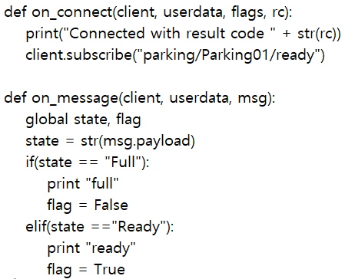
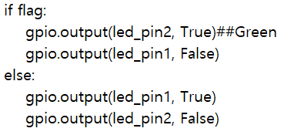
코드 설명
02
2. echo.py 첫 번째 라즈베리파이
서버로부터
만차 여부를 받아서
led 색 변경

Slide 2
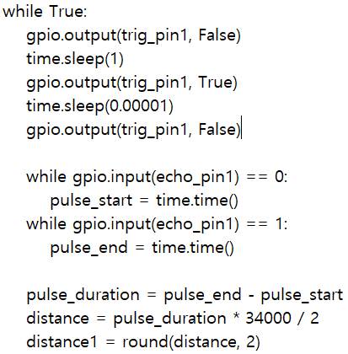
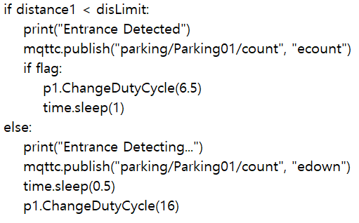
코드 설명
02
2. echo.py 첫 번째 라즈베리파이
입구 출구 두 번 반복하여
거리 측정으로 차 인식
입구 출구 인식된 거리에 따라
서버로 정보 보내며 모터 제어

Slide 3
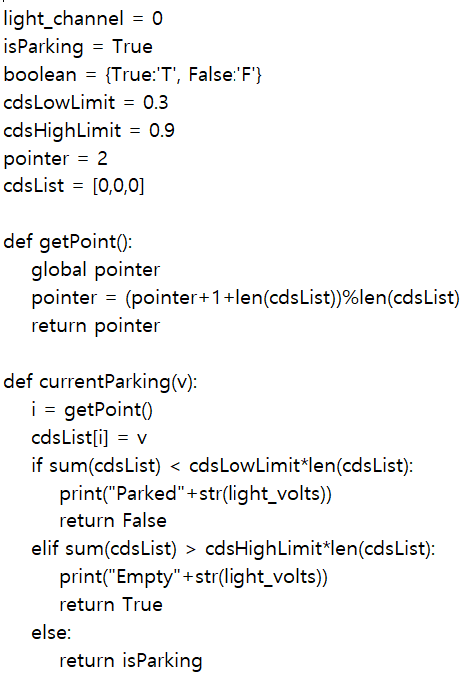
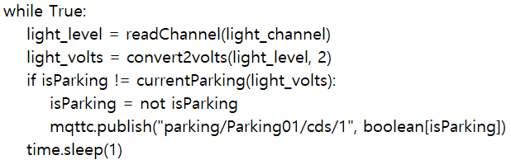
코드 설명
02
3. cds0.py ~ cds4.py 두 번째 라즈베리파이
조도 센서를 통해 전압을 측정하고
연속 3회의 합이 기준 이상, 이하이면
주차 되어있거나, 빈 자리로 판단하고
서버로 정보 전송

Slide 4
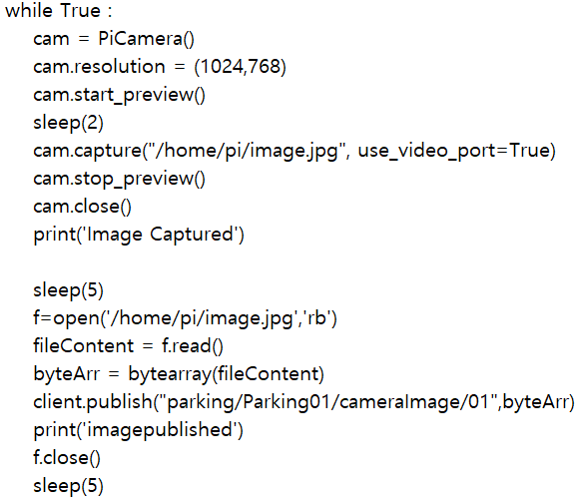
코드 설명
02
4. camera.py 세 번째 라즈베리파이
…
12초마다 한번씩
사진을 촬영하고
Byte[]로 변환하여
서버로 전송

Slide 5
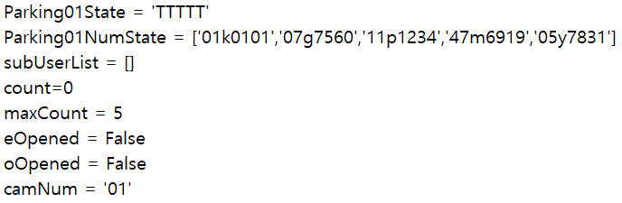
코드 설명
02
5. mqttServer.py 세 번째 라즈베리파이 with MQTT 브로커
①
②
③
①현재 주차장 주차가능여부 문자열
②카메라가 전송한 번호판 내용과 위치 리스트
(카메라가 번호판을 인식한다고 가정)
③주차가능여부 문자열 메시지를 받을 사용자 리스트

Slide 6
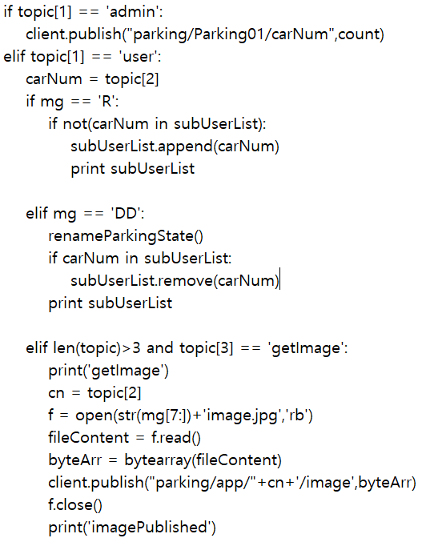
코드 설명
02
5. mqttServer.py 세 번째 라즈베리파이 (on_message)
관리자에게 현재 차량 수 전송
사용자일 경우
사용자의 주차가능여부 문자열 받을
사용자 리스트에 추가
혹은 제거
이미지 요청 시
저장해 두었던 이미지 전송

Slide 7
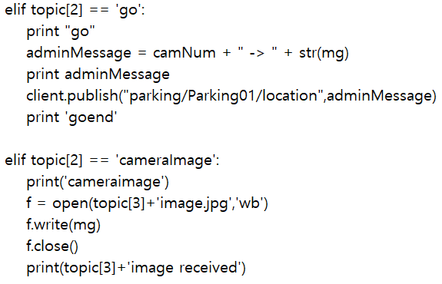
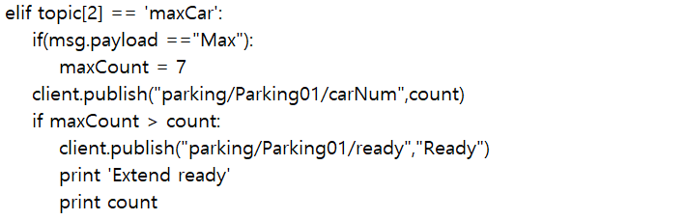
코드 설명
02
5. mqttServer.py 세 번째 라즈베리파이 (on_message)
출차 요청 시 관리자에게
카메라 번호와 번호판 전송
카메라에서 주기적으로 사진을 받아
서버에 저장
관리자가 만차 수를 늘릴 때
만차 수를 늘리고 입구 LED Green

Slide 8
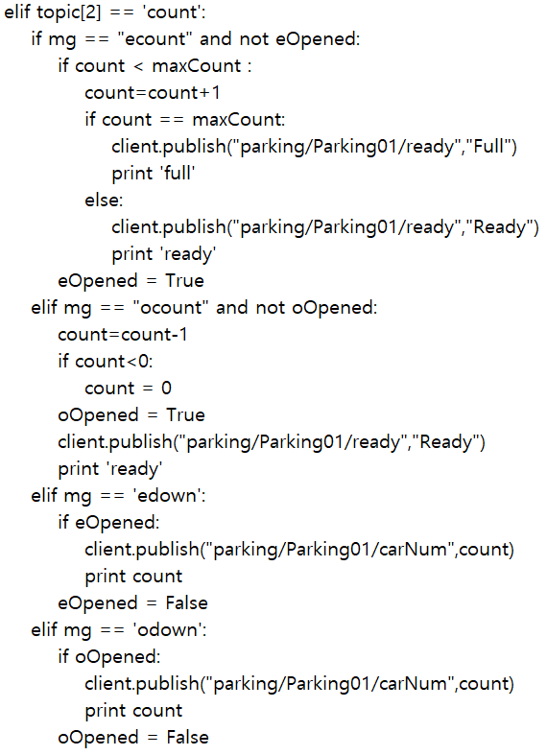
코드 설명
02
5. mqttServer.py 세 번째 라즈베리파이 (on_message)
주차장 입구 출구
차량 인식 정보에 따라
차량 수를 증감하고 해당 정보 전송

Slide 9
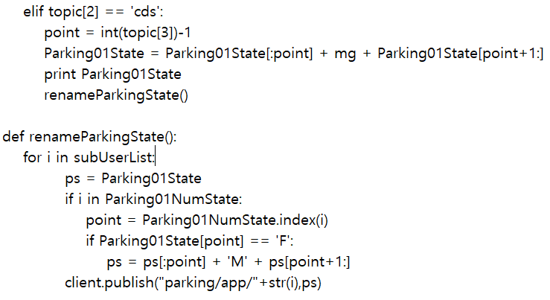
코드 설명
02
5. mqttServer.py 세 번째 라즈베리파이 (on_message)
주차여부정보가 수신되면
그에 맞게 주차가능여부 문자열 편집
ex) TTTTT -> TTFTT
이후 변경된 정보를
구독하는 모든 사용자에게 전송
사용자에 따라
자신의 차가 주차되어 있으면
M으로 바꾸어 전송

